Slide 2
Adivinanza de Quechua, Arequipa, Peru:
¿Qué soy? ¿Qué soy?
Tengo un sólo diente.
Cuando clamo la comunidad llora.
Notes:
se ve muy claramente la unión de texto, contexto y beneficios cognitivos en las adivinanzas.

Slide 3
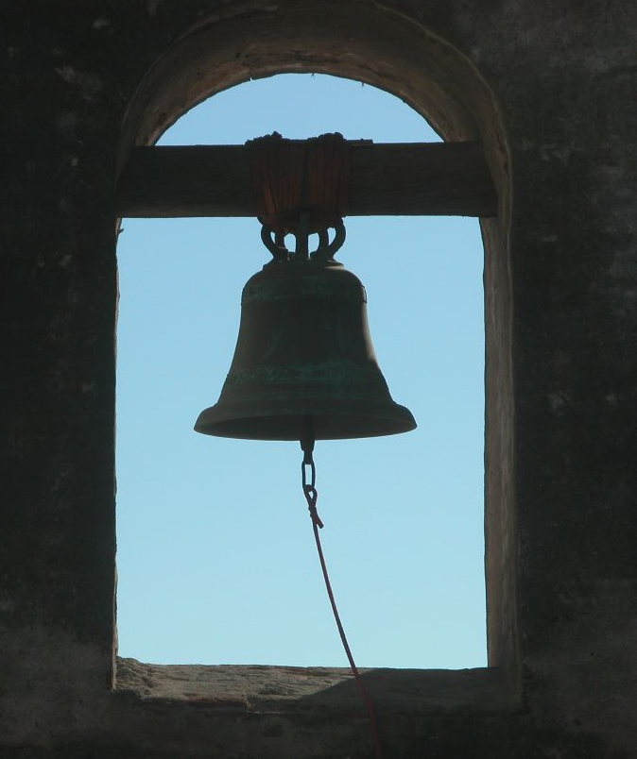

Slide 4
Quechua, Callejón de Huaylas, Peru:
¿Qué soy? ¿Qué soy?
Mido más que un eucalipto,
pero no peso ni lo que pesa una hoja de papel.

Slide 5
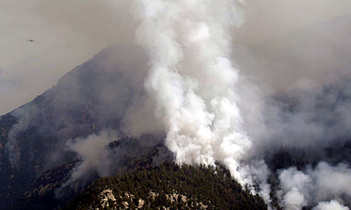

Slide 6
inglés
¿Qué es blanco y negro y blanco y negro y blanco y negro y blanco y negro?
Notes:
qué contexto se necesita para comprender esta adivinanza?

Slide 7
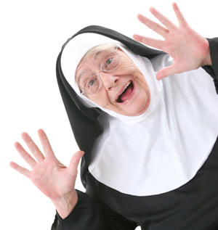
Una monja cayéndose por las escaleras.

Slide 8
¿Qué soy? ¿Qué soy?
Dando vuelta, dando vuelta me he embarazado.

Slide 9
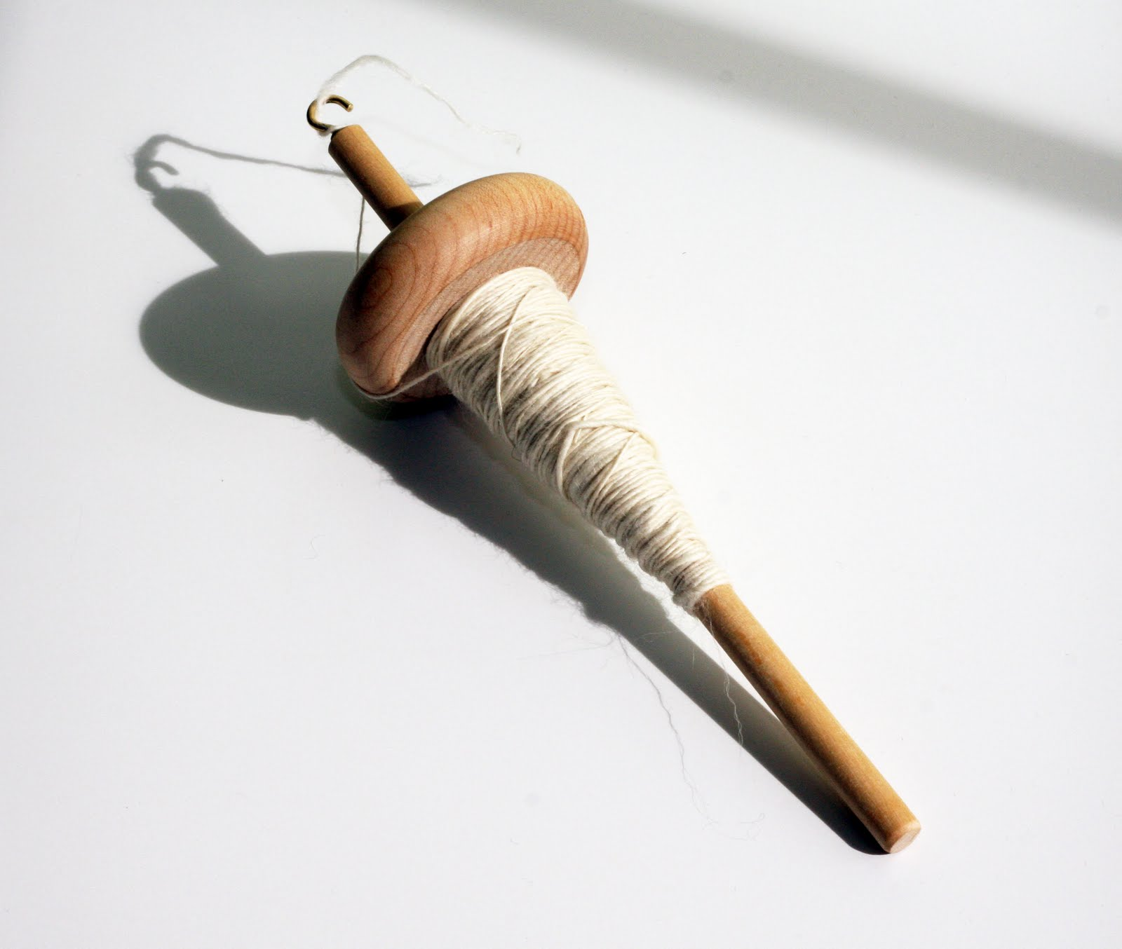

Slide 10
¿Qué soy? ¿Qué soy?
Tarde y mañana quiera o no, hago abrir la boca a grande y pequeño.

Slide 11
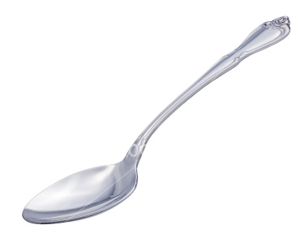

Slide 12
¿Qué soy? ¿Qué soy?
Su mamá va, no encuentra.
Su hija va, encuentra.

Slide 13
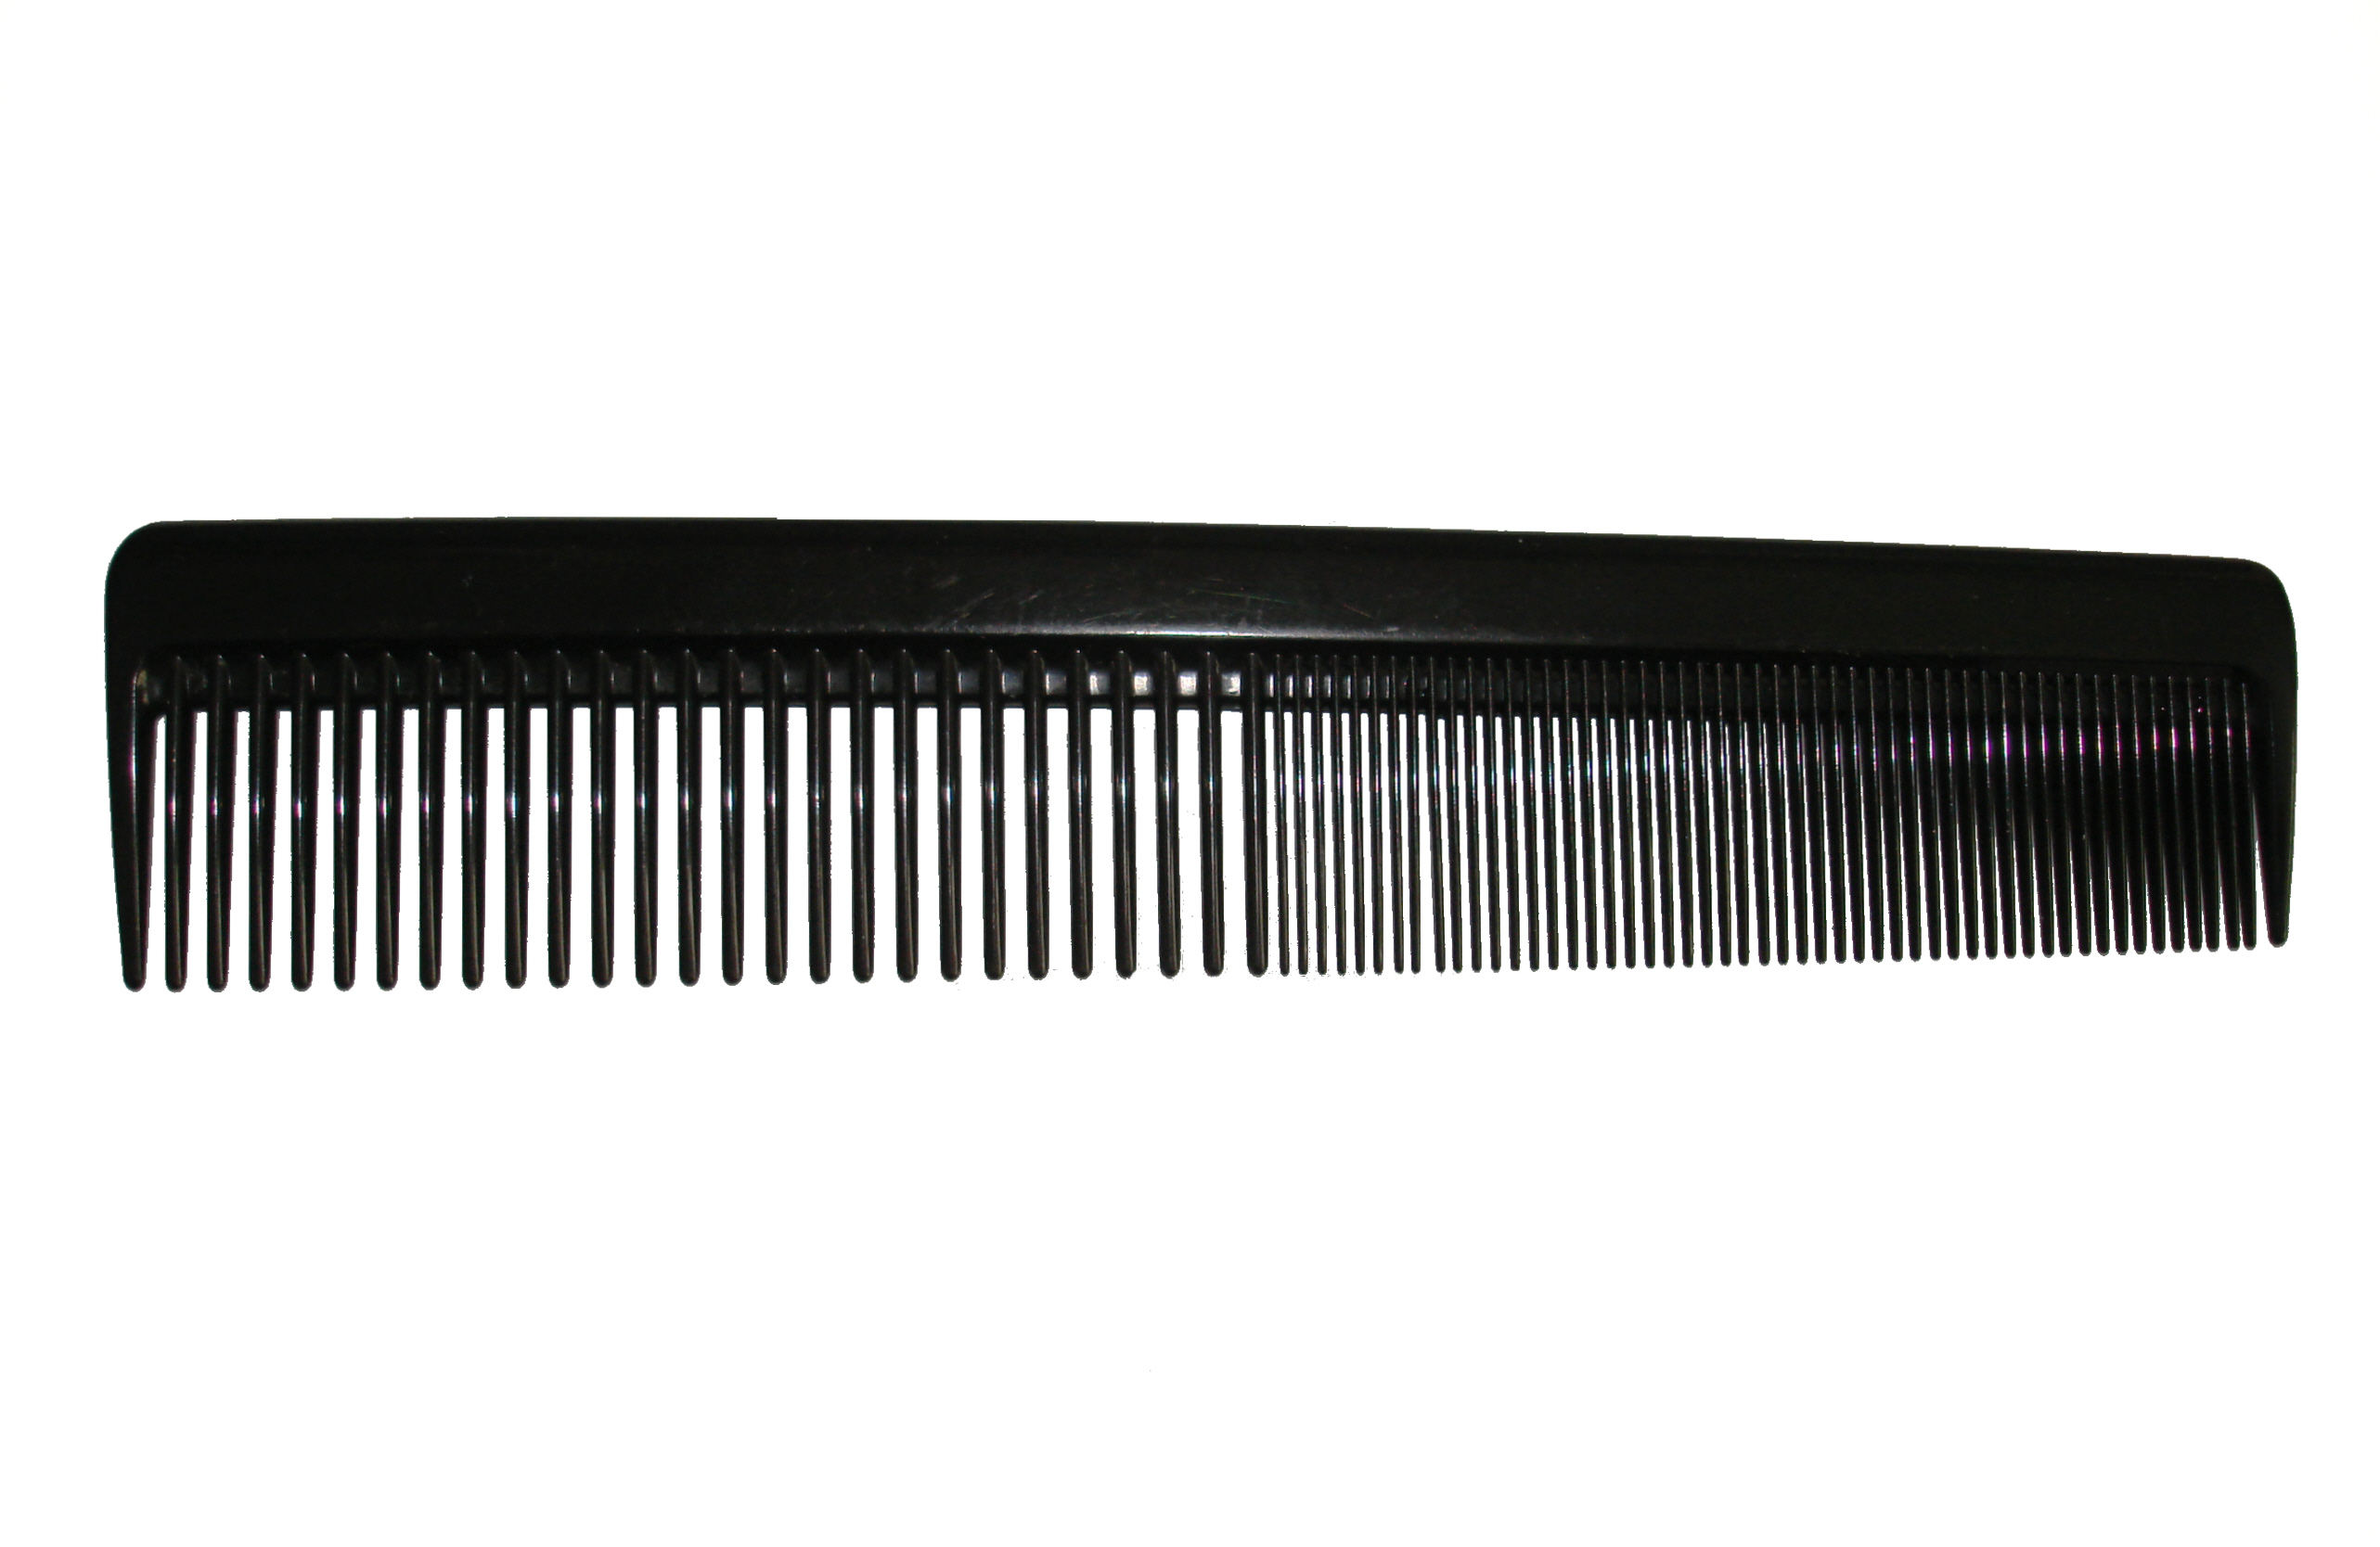

Slide 14
¿Qué soy? ¿Qué soy?
Hazme mover el poto; voy a ir hasta donde sea.

Slide 15


Slide 16
¿Qué soy? ¿Qué soy?
Un viejo jorobado, con boca muy verde de coca.

Slide 17
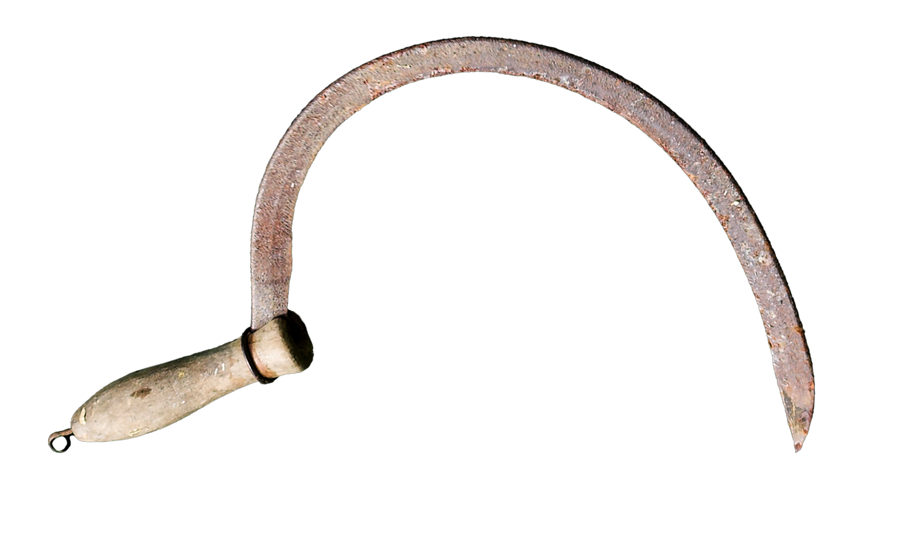

Slide 18
¿Qué soy, qué soy?
Camina dejando su tripa.

Slide 19


Slide 20
¿Qué soy, qué soy?
Lo cortó de un canto el pasto.
Y de un rato lo hace pan.

Slide 21
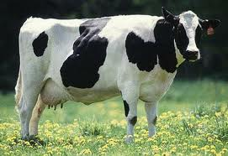

Slide 22
¿Qué soy, qué soy?
Habla sin boca, anda sin pies.
Notes:
this was interesting: people suggested echo, wind.

Slide 23
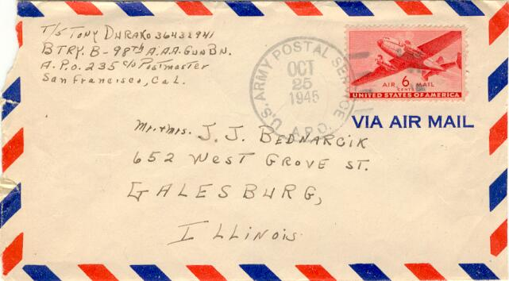

Slide 24
¿Cuántas veces hay que sacar las piedras de un terreno para poder sembrar?
Notes:
recuerden el proceso de traducción; no se hace de una sola vez…siembras, sacas, siembras, sacas.

Slide 25
¿Qué soy, qué soy?
En esa pampa dentro de un mantel azul está tendido cancha tostada, con medio queso.

Slide 26


Slide 27
¿Qué soy, qué soy?
Silba sin tener boca.

Slide 28
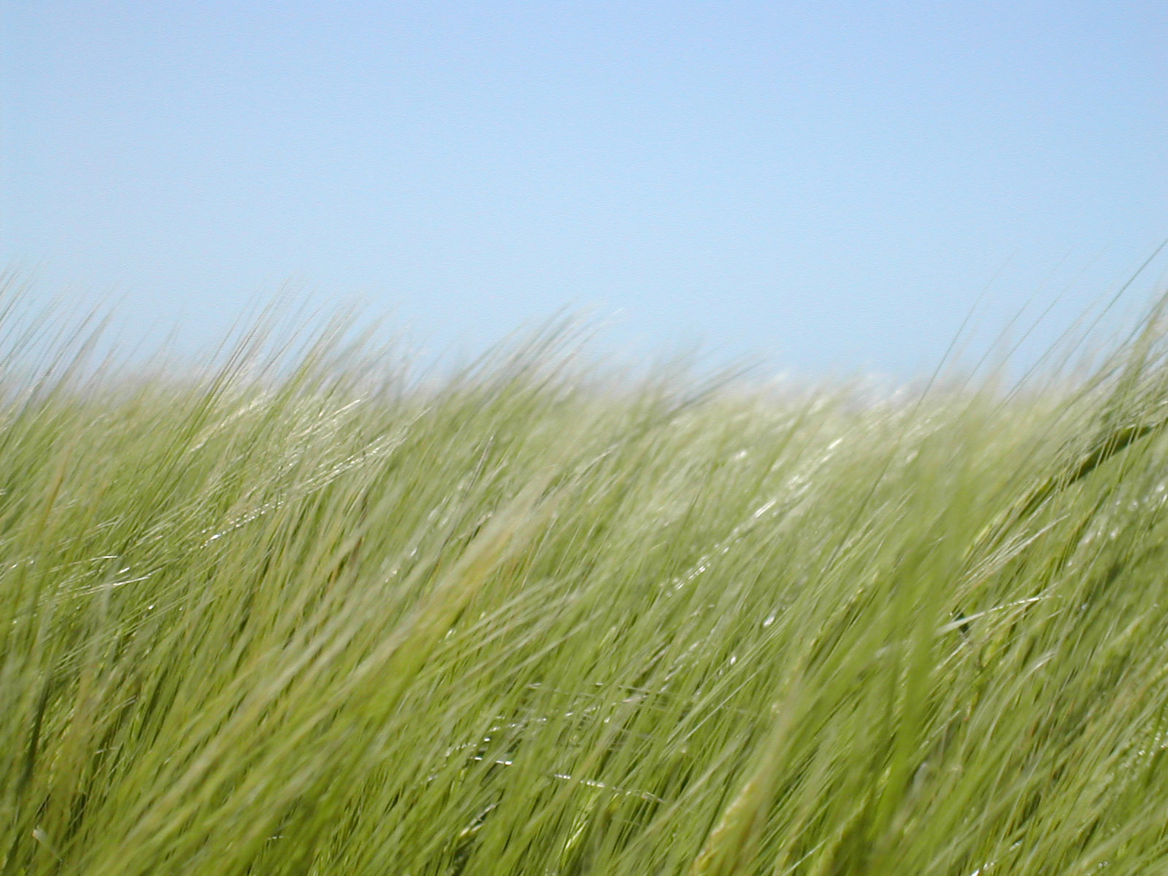

Slide 29
¿Qué soy? ¿Qué soy?
Se sienta con bulto en la espalda, se va sin bulto en la espalda

Slide 30
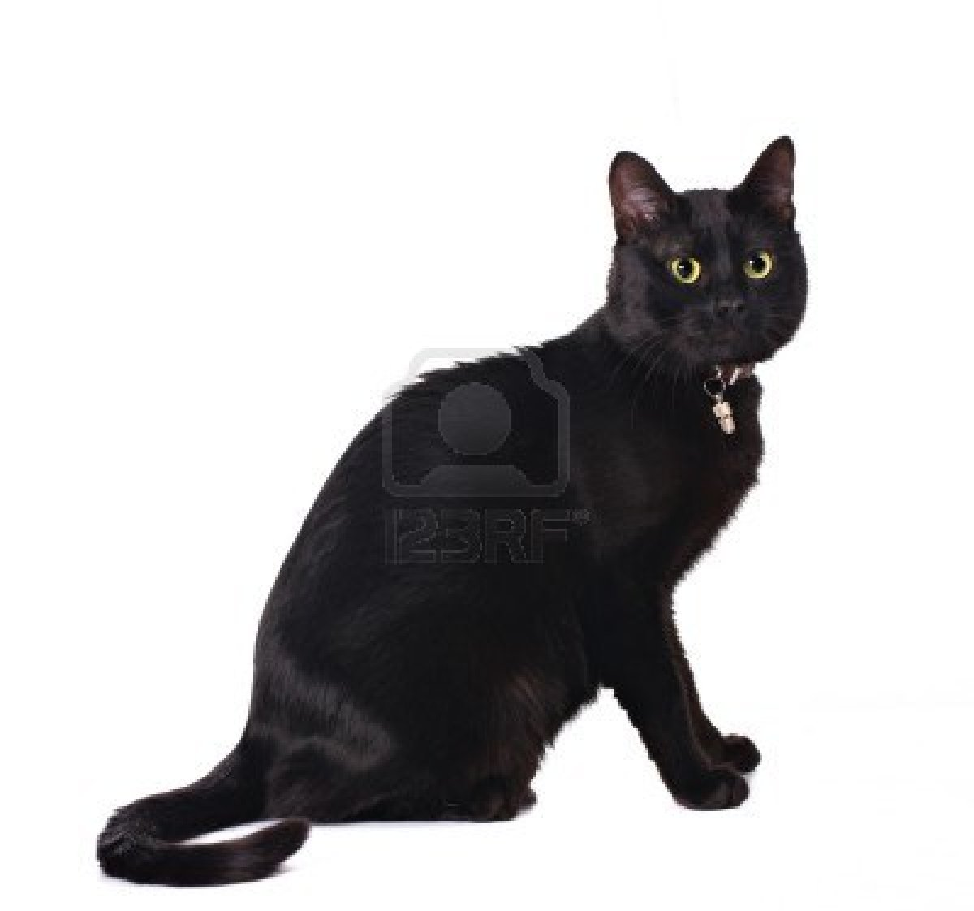

Slide 31
¿Qué soy? ¿Qué soy?
Si no vives bien a mí pídeme favor para cambiar tu suerte.

Slide 32
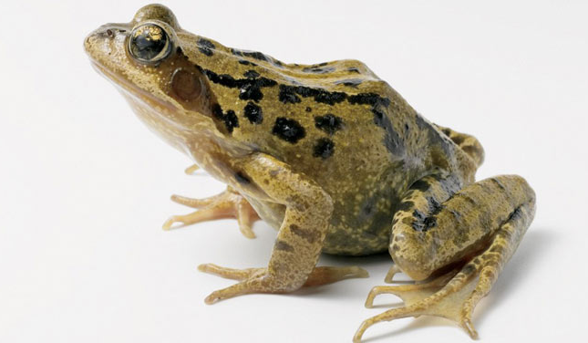

Slide 33
¿Qué soy? ¿Qué soy?
Tengo dientes, tengo barbas, pero no como.

Slide 34
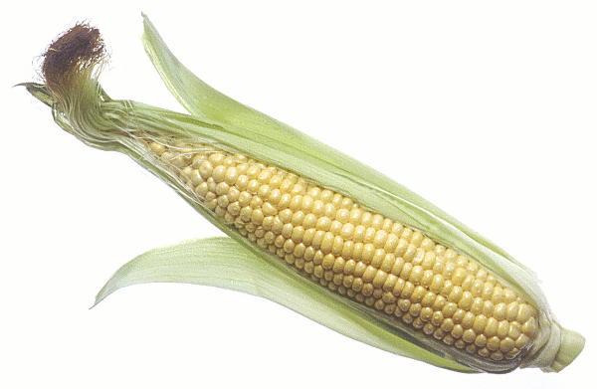

Slide 35
¿Qué soy? ¿Qué soy?
En una pampa dos chanchos estan hociqueando.

Slide 36
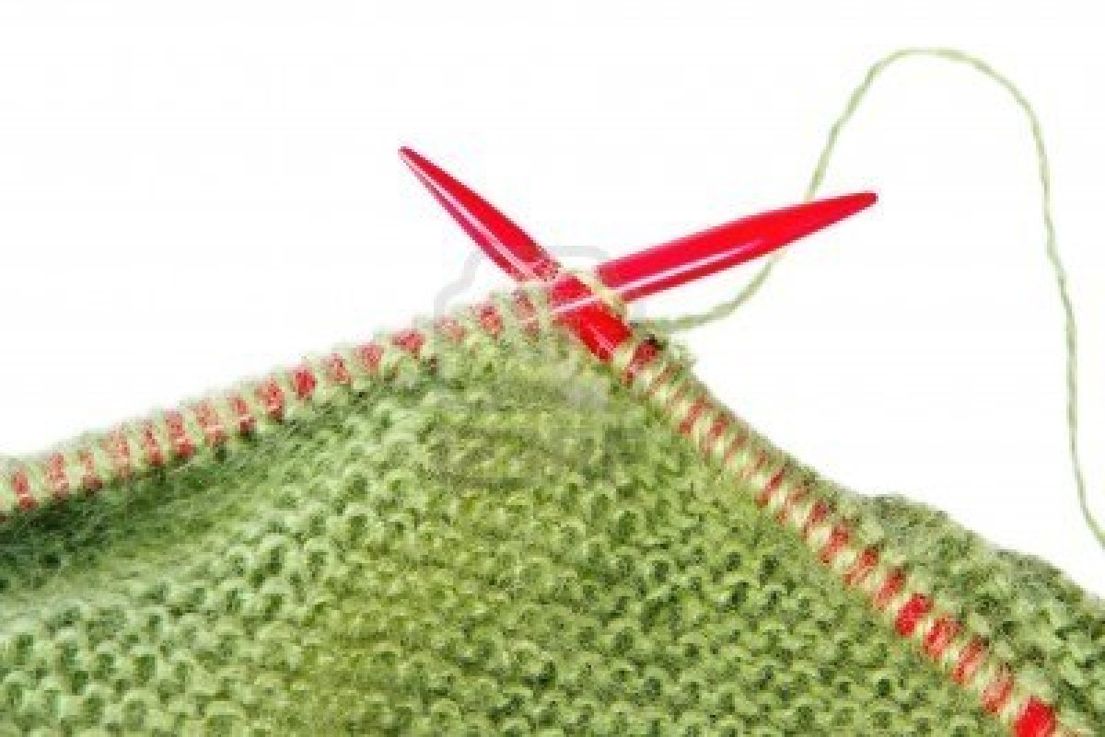

Slide 37
¿Qué soy? ¿Qué soy?
Su mamá esta echada, y su hijo encima camina con pompa.

Slide 38
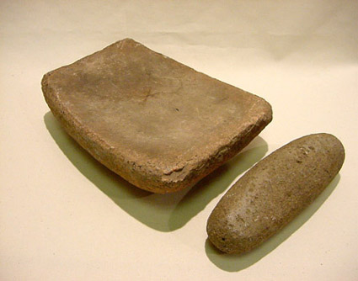

Slide 39
¿Qué soy? ¿Qué soy?
Veinte hombres cada uno cargando una teja.

Slide 40
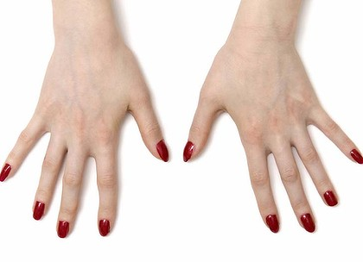
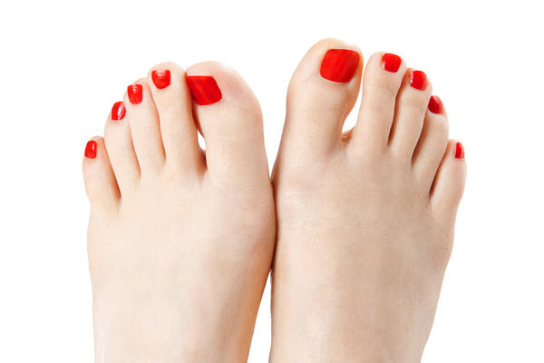

Slide 41
¿Qué soy, que soy?
Entra por una puerta pero por cinco puertas no puede pasar

Slide 42
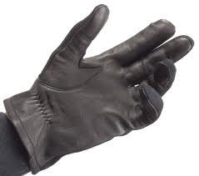

Slide 43
¿Qué soy, que soy?
Su madre tamborera, su hijo flautero, su padre cornetero

Slide 44
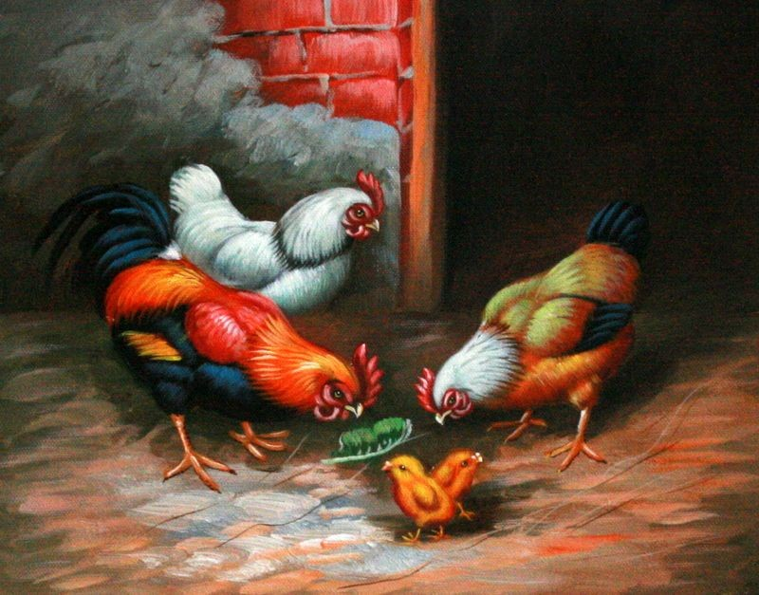

Slide 45
¿Qué soy, qué soy?
Baila solo tomando agua

Slide 46
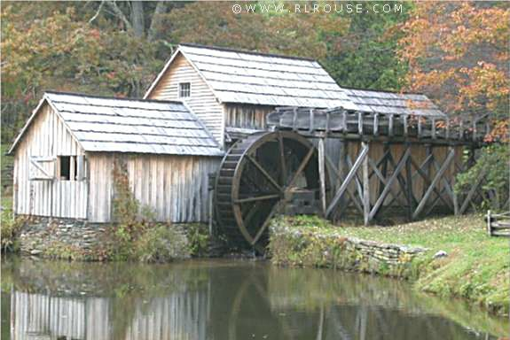

Slide 47
¿Qué soy, qué soy?
En todo lo que anda deja 2 semillitas

Slide 48
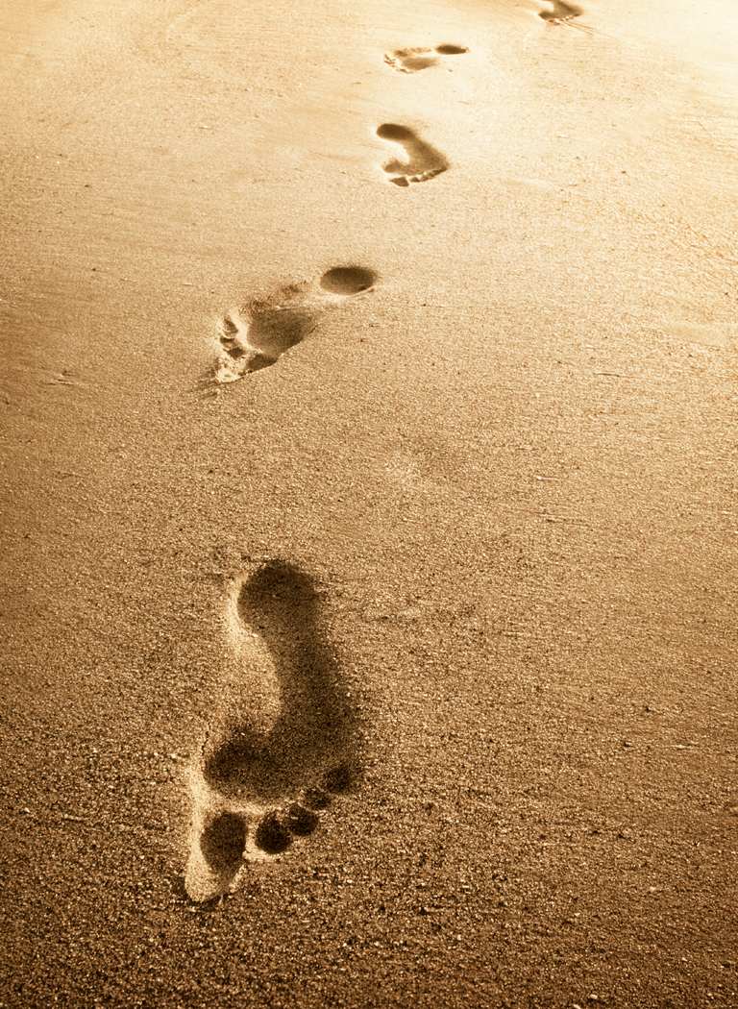
Notes:
que las semillas que dejan uds. sean para la gloria de Dios.

